Slide 1
Дополнительное образование в Приморском крае: состояние и ориентиры развития
Николай Юрьевич Гореликов,
заместитель директора ГОАУ ДОД
«Детско-юношеский центр
Приморского края»

Slide 2
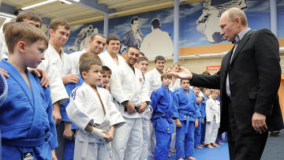
Владимир Владимирович Путин в своем обращении к Федеральному собранию 4 декабря 2014 года отметил следующее:
«Каждый ребенок, подросток должен иметь возможность найти себе занятие по душе. В этой связи недопустимо свертывание системы внешкольного дополнительного образования. Центры художественного, технического, музыкального творчества – это огромный ресурс гармоничного развития личности»

Slide 3
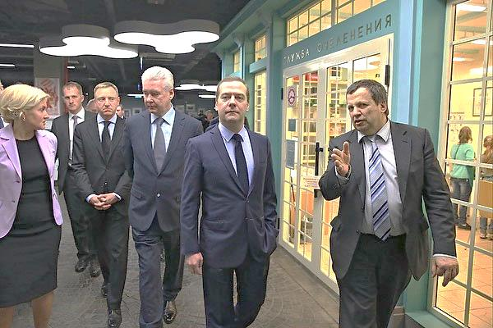
Дмитрий Анатольевич Медведев на совещании по развитию частно-государственного партнерства 25 апреля 2015 года:
«Мы понимаем, что возврата к советской системе дополнительного образования не будет. Отечественная экономика изменилась, и в ней нет такого количества централизованных ресурсов. Но у нас есть теперь предприниматели, которых в советский период не было. И часть этих предпринимателей занимаются не "голым чистоганом", что называется, а все-таки понимают, что деньги нужно вкладывать в будущее»

Slide 4
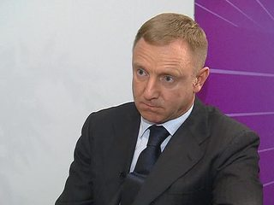
Д.В. Ливанов на презентации Концепции дополнительного образования детей, июнь 2014 года
«Важнейшим социальным достижением нашей системы образования является бесплатность дополнительного образования. Мы - одна из немногих стран в мире, где дополнительное образование бесплатно для граждан. И в наших планах - не только сохранение объема этих социальных гарантий, но и их расширение»

Slide 5
Система дополнительного образования детей в Приморском крае (по данным статистики 1-ДО за 2014 год)

Slide 6
Структура детских объединений и число обучающихся в них по направленностям дополнительного образования и видам учреждений

Slide 7
Численность обучающихся по направленностям дополнительной образовательной деятельности

Slide 8
Уровень образования работников учреждений дополнительного образования детей в Приморском крае

Slide 9
Квалификационный уровень

Slide 10
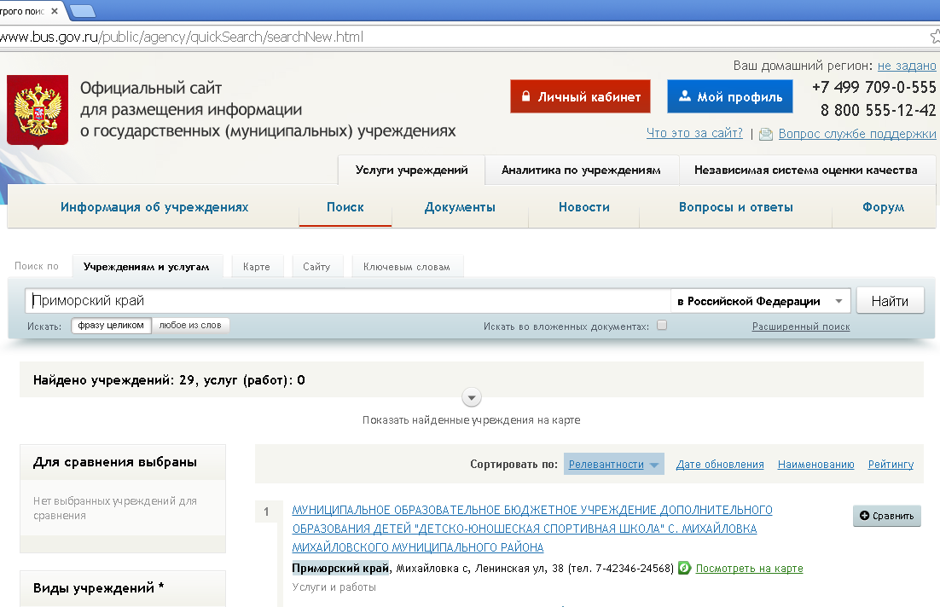
Информационная открытость учреждений

Slide 11
Практическая составляющая дополнительного образования: региональные мероприятия
- Кузюра Юлия Сергеевна, Находкинский городской округ, победитель краевой экологической конференции исследовательских работ и природоохранных проектов «От Дня Земли – к Веку Земли»;
- Кондратюк Юлия Сергеевна, с. Ракитное, Дальнереченский район, победитель конкурса исследовательских краеведческих работ обучающихся Приморского края «Отечество. Моё Приморье»;
- Иванова Анастасия Ильинична, г. Владивосток, победитель XXI фестиваля-конкурса художественного творчества детей и молодежи Приморского края «Весенний бриз»;
- Черепанов Илья Вадимович, г. Владивосток, победитель XXX-го личного первенства школьников Приморского края по спортивному ориентированию;
- Скороходов Александр Владимирович и Гиндулина Наталья Алексеевна, Уссурийский городской округ, победители 60-го краевого слёта школьников по спортивному туризму,
- Гаврик Даниил Евгеньевич, Хорольский муниципальный район, победитель краевых соревнований учащихся образовательных учреждений «Школа безопасности».

Slide 12
Развитие технических видов дополнительного образования детей
23 ноября 2014 года соревнования по робототехнике «Сумо, Радиоуправляемое Сумо»
28 ноября 2014 года соревнования по робототехнике Robokids Challenge среди старших дошкольников и младших школьников.
24 января 2015 года фестиваль робототехники «Робофест»
25 апреля 2015 года в МГУ им. адм. Г. И. Невельского состоялся региональный этап Всероссийской олимпиады по робототехнике
15-16 мая 2015 года в МГУ им адм. Г.И. Невельского прошли первые в России соревнования по подводной робототехнике Russia-Far East Regional MATE ROV Competition
6-10 июля 2014 года в г. Арсеньев прошел Чемпионат Дальневосточного федерального округа и этап Кубка России по авиамодельному спорту в классе радиоуправляемых моделей планеров и радиоуправляемых пилотажных моделей самолетов

Slide 13
Региональные мероприятия государственной программы «Развитие образования Приморского края на 2013-2017 годы»
краевой конкурс на лучший музей боевой, воинской и трудовой славы в образовательных учреждениях (конкурс школьных музеев) – 60 участников;
краевая научно-практическая конференция школьников «Народ и Армия в Великой Отечественной войне» - 42 участника;
краевой слет учащихся образовательных учреждений «Юный спасатель» - 158 участников;
Соревнования школьников Приморского края «Школа безопасности» - 160 участников;
краевая военно-спортивная игра «Зарница» - 60 чел;
краевой сбор учащихся образовательных учреждений «Твой выбор» - 102 участника;
краевая социально-патриотическая акция «День призывника» - 110 школьников;
семинары для организаторов военно-патриотической работы;
круглые столы для допризывной молодежи с участием членов военно-патриотических клубов, общественных организаций – 100 участников;
встречи с ветеранами Великой Отечественной войны;
военно-патриотическая акция «Я помню, я горжусь!».

Slide 14
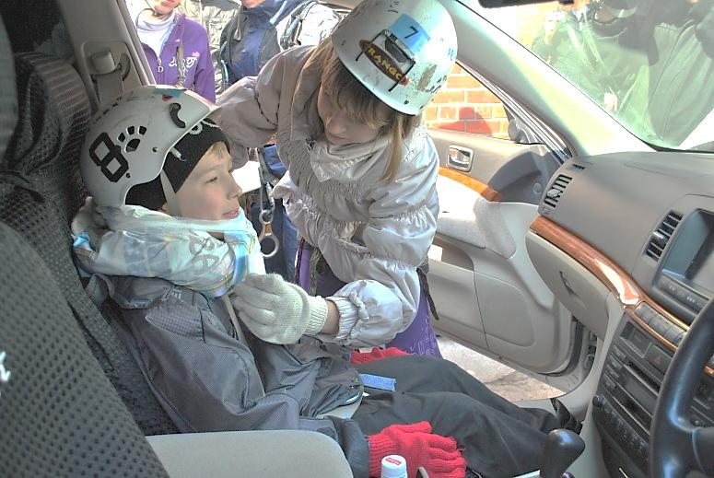
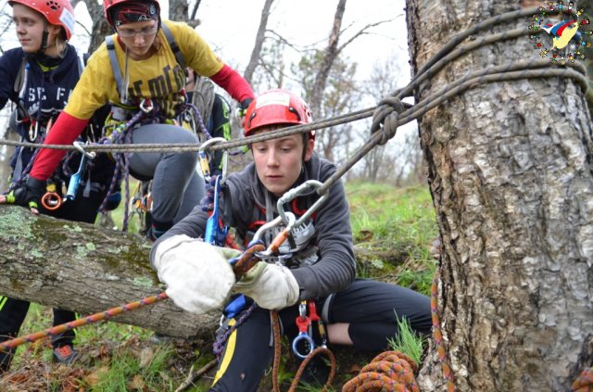
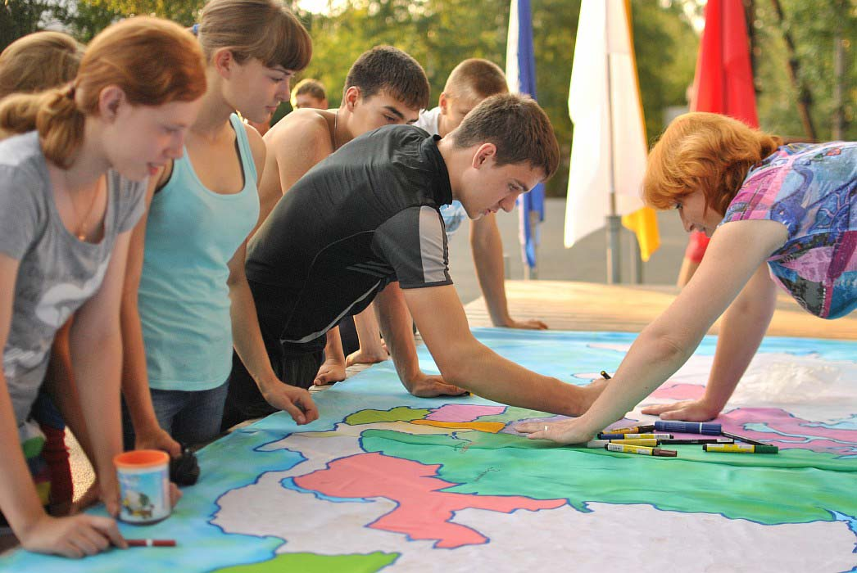
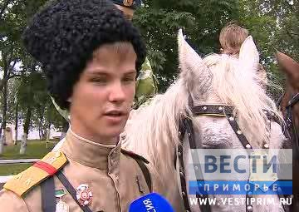
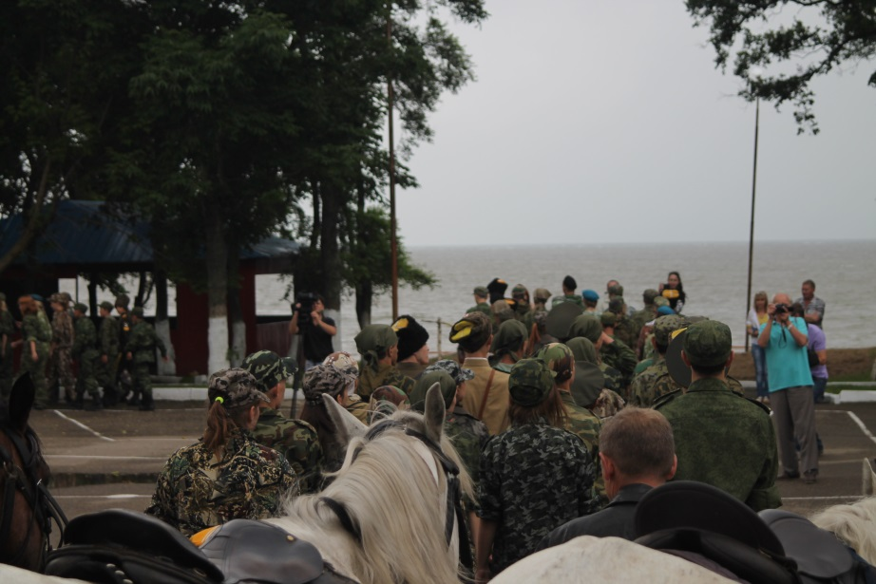
Учебно-тематические экскурсии

Slide 15
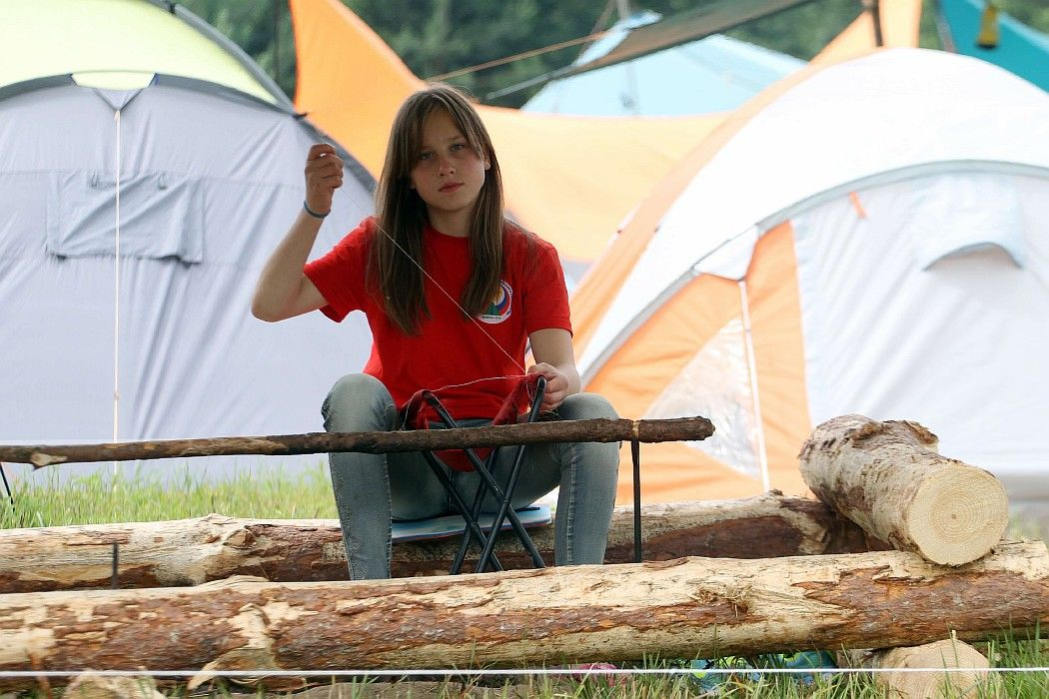
Туризм и краеведение
Создан межведомственный Совет Приморского края по развитию детского туризма
В 2015 году состоялся 60-й слет школьников Приморского края по туризму
Дни туризма и здоровья
Краеведческие конкурсы
«Наш край», «Отечество. Мое Приморье»

Slide 16
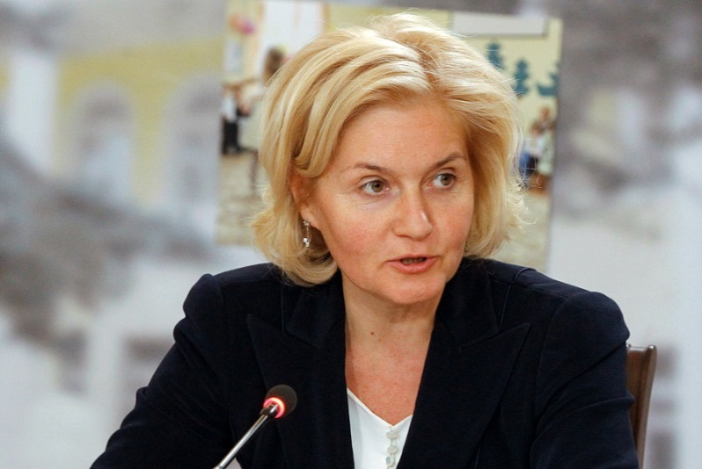
Развитие детско-юношеского туризма и краеведения
Одной из главных задач Совета является работа по координации действий различных министерств и ведомств по развитию массового детского туризма, сохранению и расширению сети детских туристских организаций, улучшению их материальной базы, подготовки кадров для работы с детьми, разработке новых маршрутов и троп. Меры, направленные на развитие детского туризма, должны способствовать созданию мотивации у детей и педагогов для занятий активными формами туризма, участию их в походах, путешествиях, различных экскурсиях, формирующих здоровый образ жизни, патриотизм и другие качества гражданина России.
Совет создан на основании Постановления Правительства Российской Федерации № 1163 от 4 ноября 2014 года «О Координационном совете по развитию детского туризма в Российской Федерации»

Slide 17
Методическая работа
Круглый стол для допризывной молодежи с участием членов военно-патриотических клубов, общественных объединений: молодежных и ветеранских, комитета солдатских матерей, представителей военных комиссариатов, военнослужащих
Семинар для организаторов военно-патриотической работы «Современные подходы в системе военно-патриотического воспитания молодёжи Приморского края»
Краевой семинар-совещание работников системы дополнительного образования Приморского края по теме «Система дополнительного образования Приморского края в условиях обновления законодательства в Российской Федерации»
Семинар «Формирование основ здорового образа жизни»
Семинар для педагогов дополнительного образования, педагогов-организаторов объединений «Юный спасатель»
Семинар для руководителей команд 60-го краевого слёта школьников по спортивному туризму
Краевой семинар по подготовке и повышению квалификации судей первой, второй и третьей категории по спортивному туризму
Круглый стол по итогам конкурса «Лесная олимпиада»
Круглый стол по итогам конференции «От Дня Земли – к Веку Земли»
Круглый стол по итогам конкурса «Отечество. Моё Приморье» «Технологии проведения учебного исследования»

Slide 18
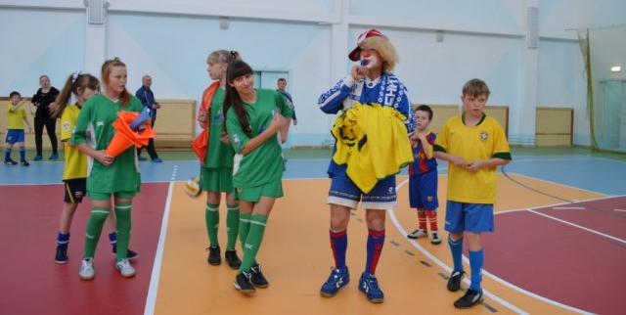
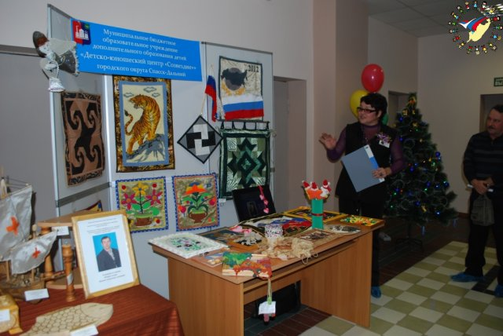
III краевой конкурс педагогов дополнительного образования «Сердце отдаю детям» - 2014 год

Slide 19
Ценностный статус дополнительного образования детей
ВЫЗОВЫ ПОСТИНДУСТРИАЛЬНОГО ОБЩЕСТВА
Мотивация к непрерывному дополнительному образованию
Выбор индивидуальной образовательной траектории
Многоуровневый образовательный результат

Slide 20
Потенциал дополнительного образования детей
Информационно насыщенное социокультурное пространство дополнительного образования
Самовыражение
Свобода выбора
Творчество
Личностный рост
Гражданская солидарность
Само-развитие
Социальный опыт
Альтернативные образовательные возможности
Проф-ориентация

Slide 21
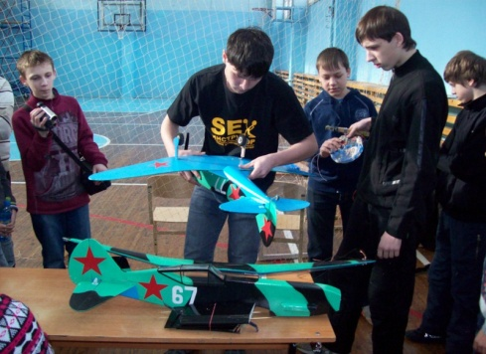
Принципы государственной политики развития дополнительного образования
Качественное и безопасное дополнительное образование
Расширение спектра общеразвивающих и предпрофессиональных программ
Реализация права детей на личностное и профессиональное самоопределение
Расширение социальной, академической и профессиональной мобильности детей
Ориентация на метапредметные и личностные результаты образования

Slide 22
Принципы государственной политики развития дополнительного образования
Приобщение детей к традиционным и инновационным ремеслам, искусствам, технологиям
Частно-государственное партнерство
Общественно-государственное мотивирование СМИ на создание образовательных информационных сред
Общественно-государственное мотивирование межведомственного взаимодействия

Slide 23
Задачи развития системы дополнительного образования детей
Увеличение охвата детей и повышение качества дополнительного образования
Обновление содержания дополнительного образования
Доступность независимо от места проживания, социально-экономического положения, статуса здоровья и пр.

Slide 24
Задачи развития системы дополнительного образования детей
Эффективное межведомственное взаимодействие
Доступ к управлению для семьи и общественности

Slide 25
Из обращения В.В. Путина к Федеральному собранию 4 декабря 2014 года
Талантливые дети – это достояние нации, и мы должны предусмотреть дополнительные возможности поддержки для тех, кто уже в школе проявил склонность к техническому и гуманитарному творчеству, к изобретательству, добился успеха в национальных и международных интеллектуальных и профессиональных состязаниях, имеет патенты и публикации в научных журналах, а у нас таких детей немало.
Прошу Правительство и регионы обратить внимание на эту проблему, предложить финансовые и организационные механизмы ее решения. Главное - у ребенка, у родителей должен быть выбор: получить дополнительное образование на базе школы или в муниципальном творческом центре, или в негосударственной образовательной организации, чтобы это было доступно и чтобы с детьми работали по-настоящему хорошо подготовленные специалисты"

Slide 26
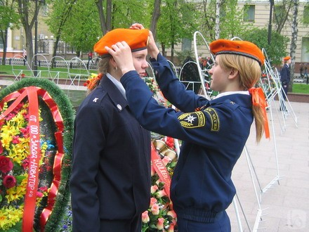
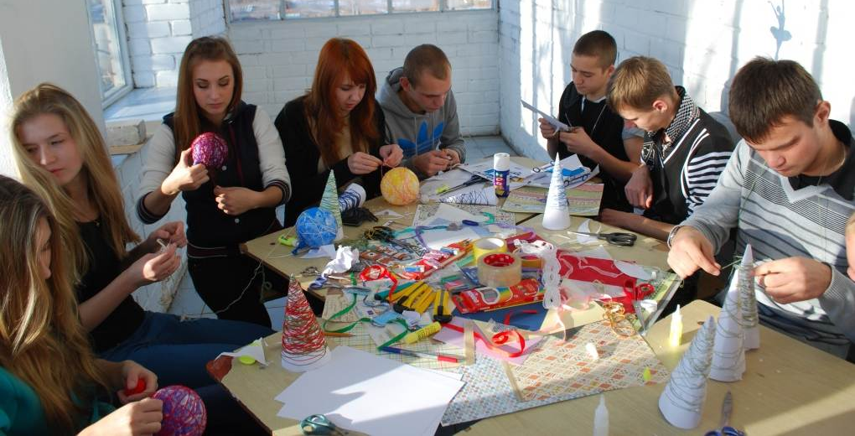
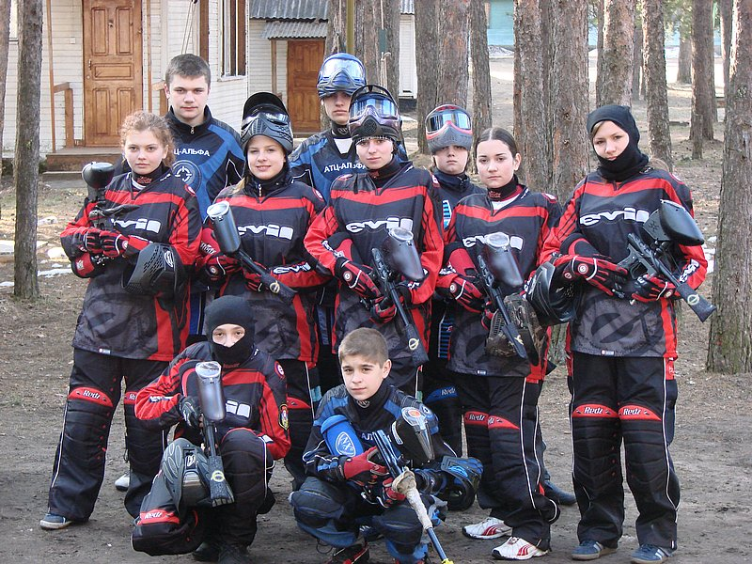
Благодарю за внимание!

